Slide 1
THEMA LIEBLINGSESSEN
Guten Appetit!

Slide 2
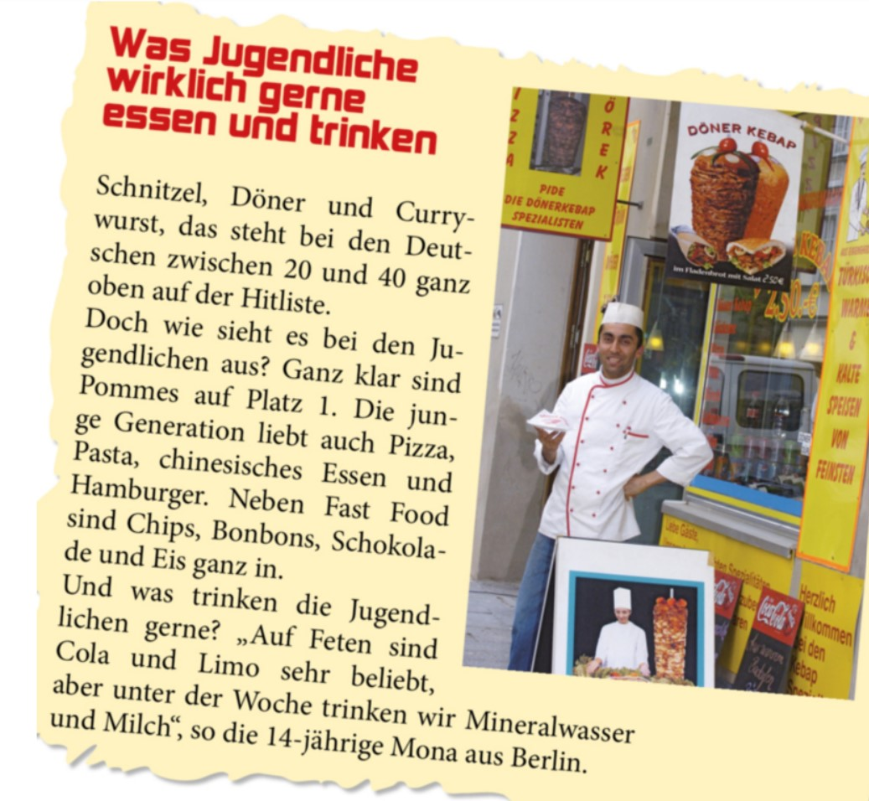
Was essen gern die Deutschen?
Was trinken sie gern?

Slide 3
(Übungsheft Seite 54)

Slide 4
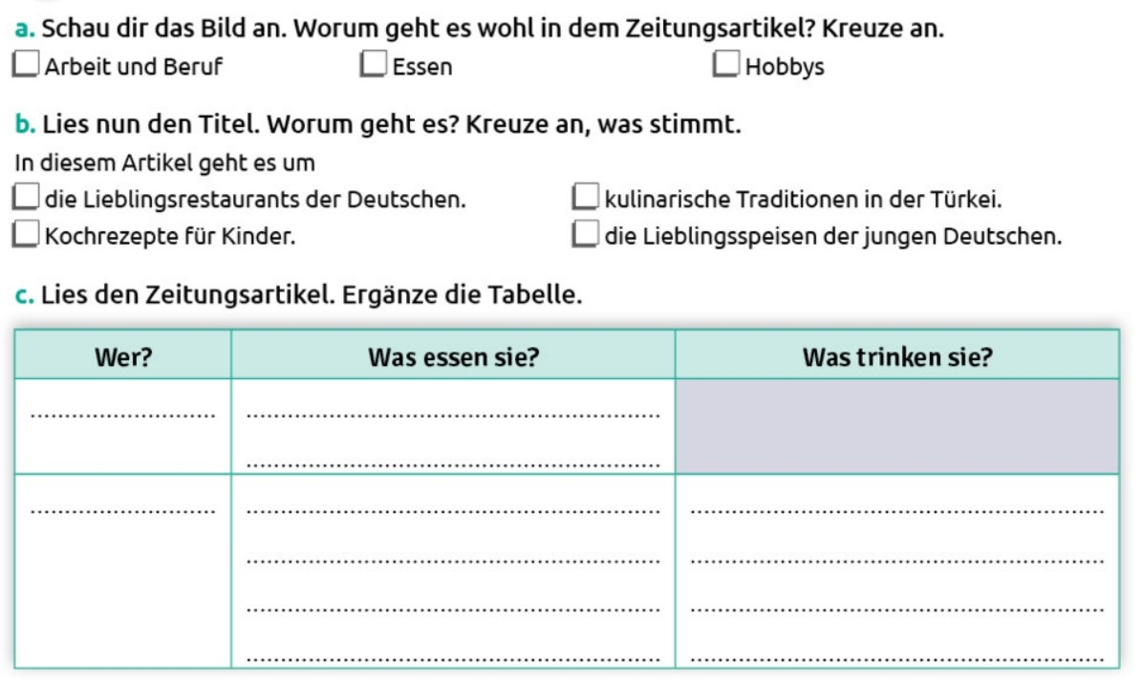

Slide 5
Zum Thema: Lieblingsessen
………………. ist / sind auf Platz Nummer 1.
❤️❤️❤️
Ich liebe auch ……………..
❤️❤️❤️
Ich esse auch gern ……………..
❤️❤️
Ich mag ……………..
❤️❤️
…………….. finde ich auch lecker.
❤️

Slide 6
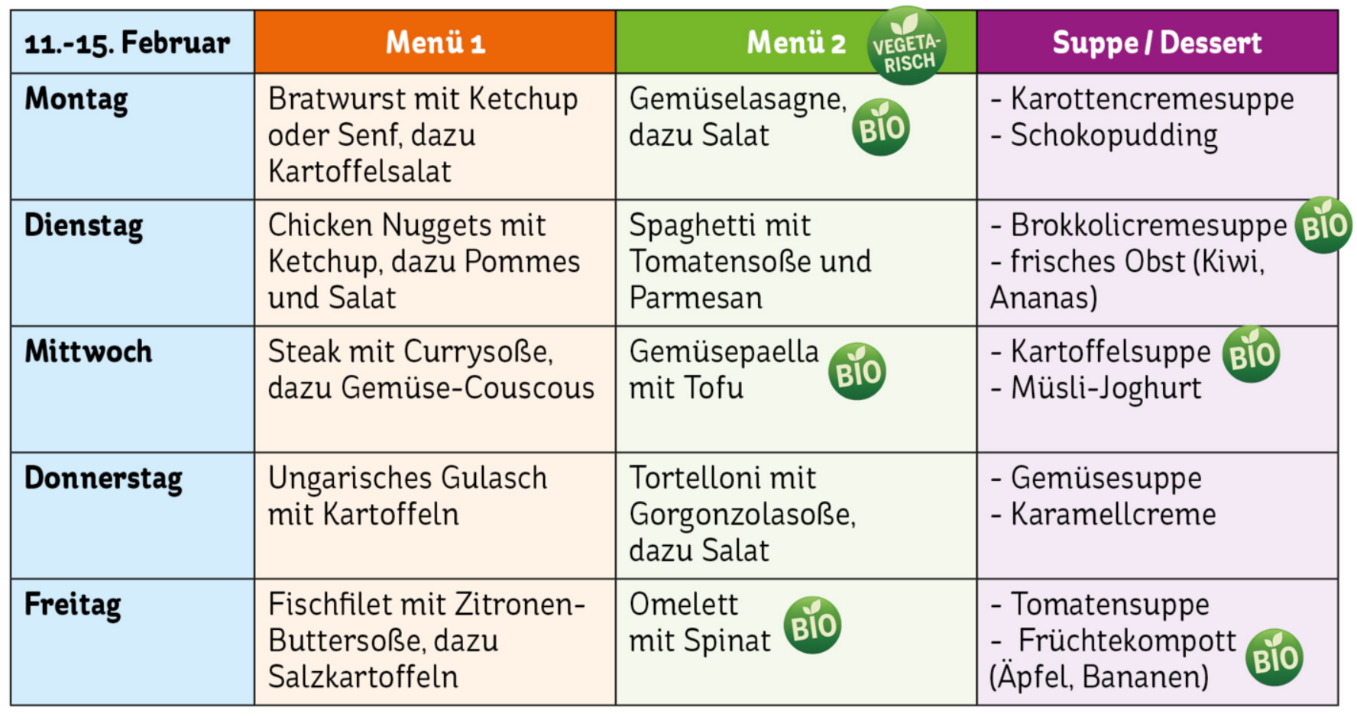
Am Montag möchte ich … essen: ich liebe …

Slide 7
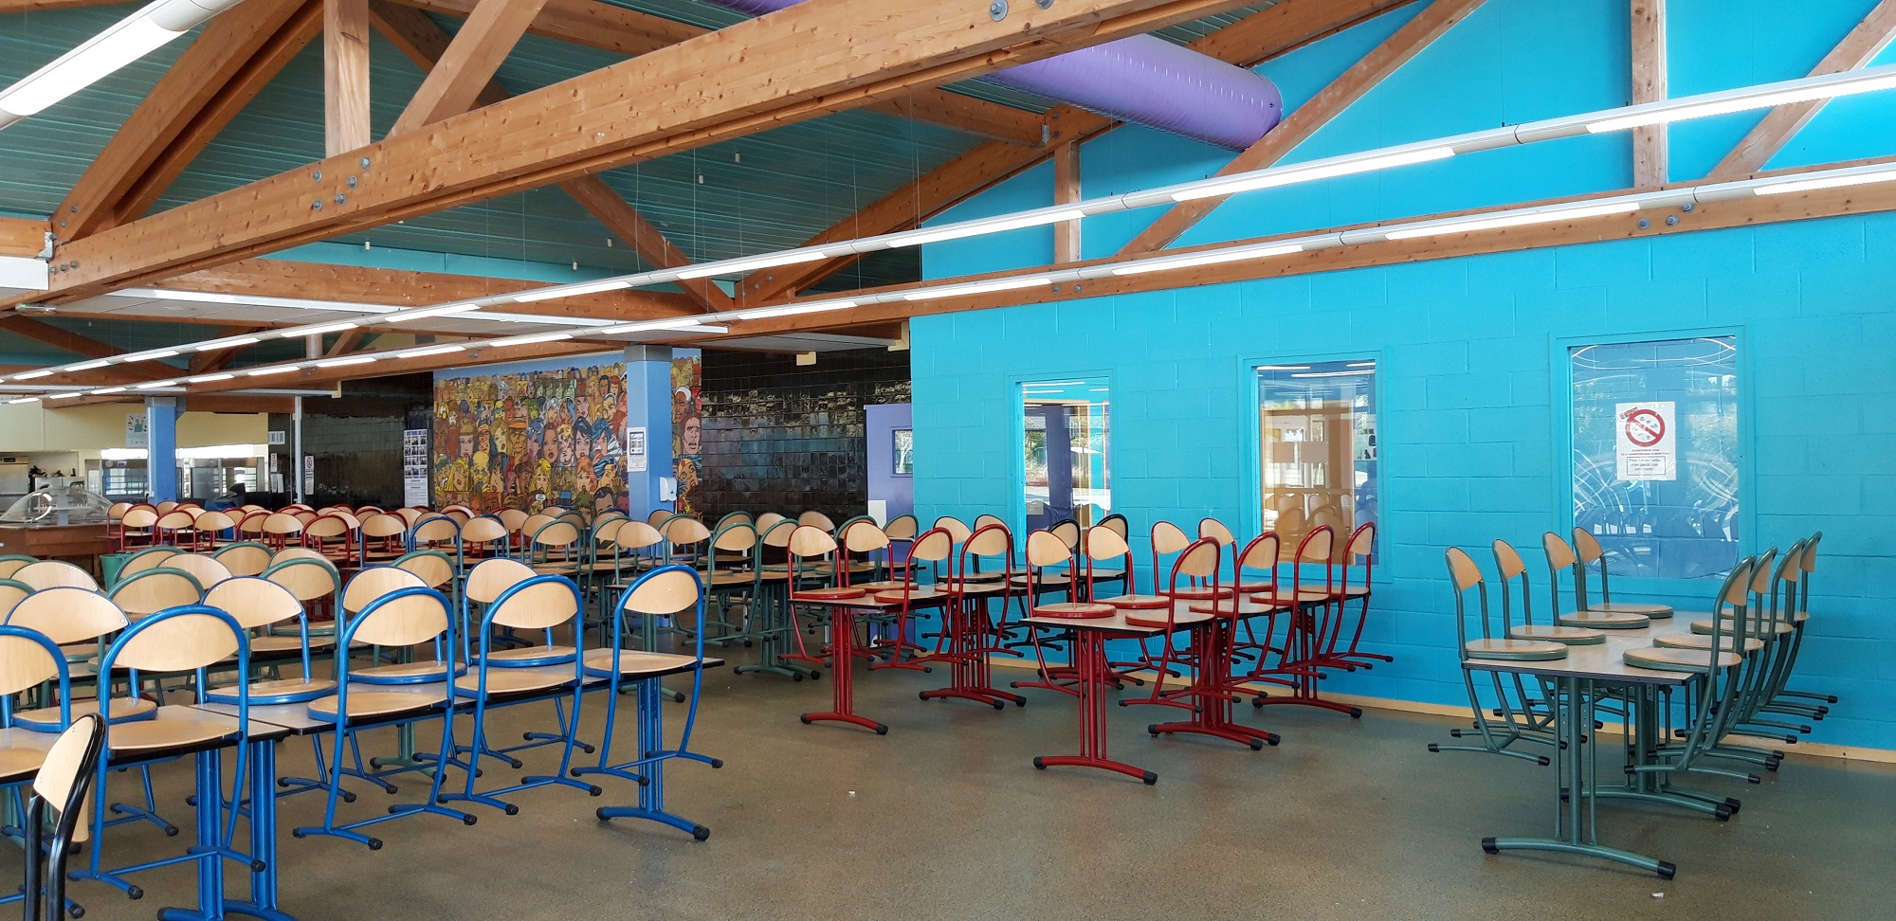
Das perfekte Menü in der Mensa:
❤️❤️❤️

